Slide 1
食品虚拟仿真大赛
2021
杜薇
2021.05.13

Slide 2
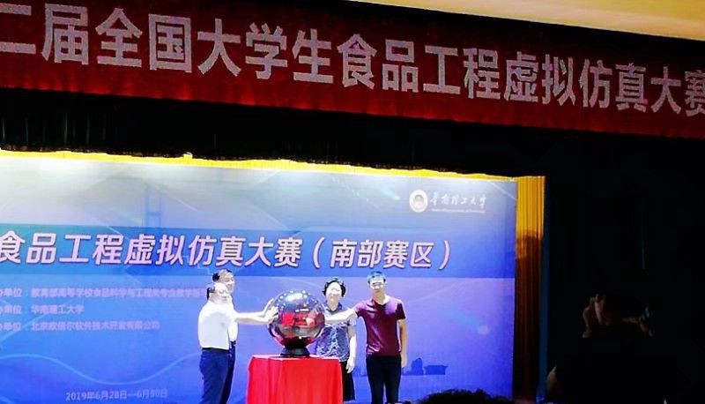
1.考察内容及形式
1.1笔试
食品工程原理
食品工艺学
1.2仿真操作
食工原理实验室安全3D仿真软件（☆必考）
恒压过滤3D仿真软件
流化床干燥3D仿真软件 （三选一）（计算器）
萃取3D仿真软件
气相色谱3D仿真软件
喷雾干燥3D仿真软件

Slide 3
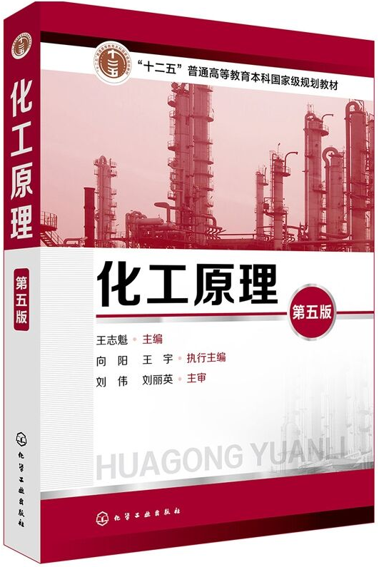
2.食工原理重点归纳
2.1流体力学
伯努利（Bernoulli）方程
雷诺数Re的计算（判断液体的湍流与滞流）
局部阻力系数
液体输送设备
离心泵压头（扬程）、流量、转速、功率和效率
泵的安装高度
离心泵、往复泵的区别
离心泵的结构组成及作用
往复泵原理
泵的串并联
流量的调节方式
静力学方程应用条件、范围

Slide 4
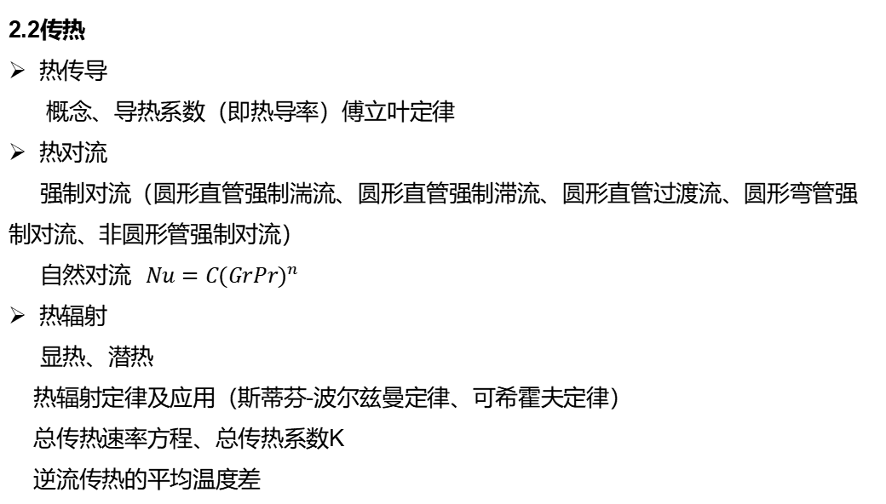

Slide 5
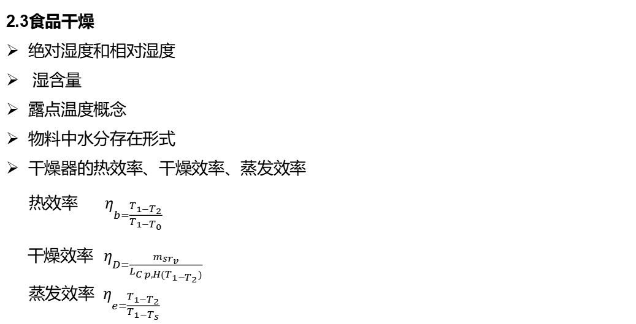

Slide 6
2.4非均相分离
沉降
层流区（斯托克斯公式）、过渡区、湍流区
降沉室颗粒沉降条件
生产能力处理量（与高度、底面积有关）
重力沉降和离心沉降、离心分离因数（重力沉降倍数）
旋风分离
过滤
介质、速率、滤饼阻力、过滤方式及过程（滤饼过滤和深层过滤）、过滤程序（板、框、沉降系数）
过滤的基本理论、基本方程
两种典型方式：恒压、恒速（常用的是先恒速后恒压）

Slide 7
2.5吸收与精馏
吸收
传质机理（分子、反向单向扩散；亨利定律；漂流因子）
相平衡关系的应用（过程推动力；吸收塔）、吸收塔操作线方程，液气比
填料塔（填料要求，性能；填料因子；组成）
液泛（最高速度）
精馏
原理（多次部分汽化和部分冷凝；塔顶冷凝液回流；提供冷凝源；塔底加热；提供热源）
溶解度（易溶性/难）、气膜/液膜、挥发度、相对挥发度、Tx-y图
平衡线方程、回流比（最小回流比）、精馏操作线方程、提馏操作线方程、Q线方程
精馏塔（工艺）、液沫夹带/气泡夹带
塔板理论数计算、（单）板效率
简单蒸馏、平衡蒸馏、特殊蒸馏（非/理想溶液）
恒温精馏、萃取精馏

Slide 8
3.食品工艺学重点梳理
商业无菌
杀菌对象
过滤
干燥品的复水性、复水率
其他（实在想不起来了）

Slide 9
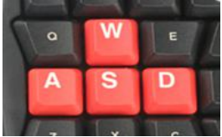
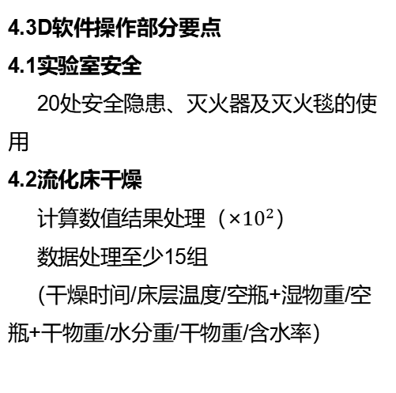
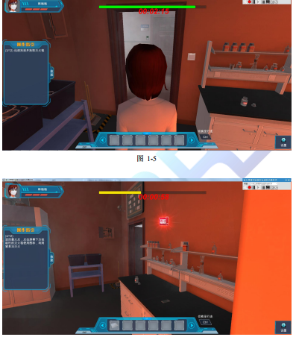

Slide 10
4.3液液萃取
数据5组
（振动频率/油进口NaOH消耗量/油流量/水流量/油出口浓度/推动力/传质单元高度HOR/效率）
4.4恒压过滤
数据15组
（过滤时间/滤液累计质量/滤液量）
（q+q1）/-（τ-τ1）/（q-q1）：14组
计算结果：过滤常数/当量滤液量

Slide 11
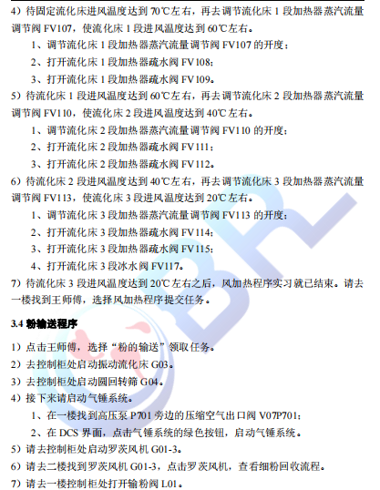
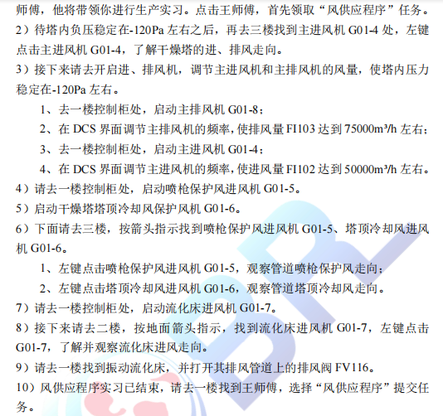
4.5喷雾干燥
熟练掌握操作手册要求

Slide 12
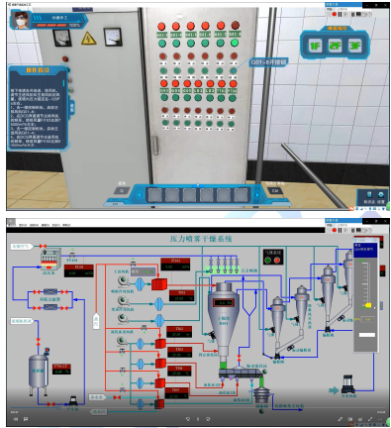

Slide 13
5.小建议
3D仿真软件合理分工，熟悉六种操作流程
经常找老师辅导，注重公式记忆与运用
早复习、早开始、不拖沓、不放弃
心态积极，迎难而上
保持学习热情与氛围

Slide 14
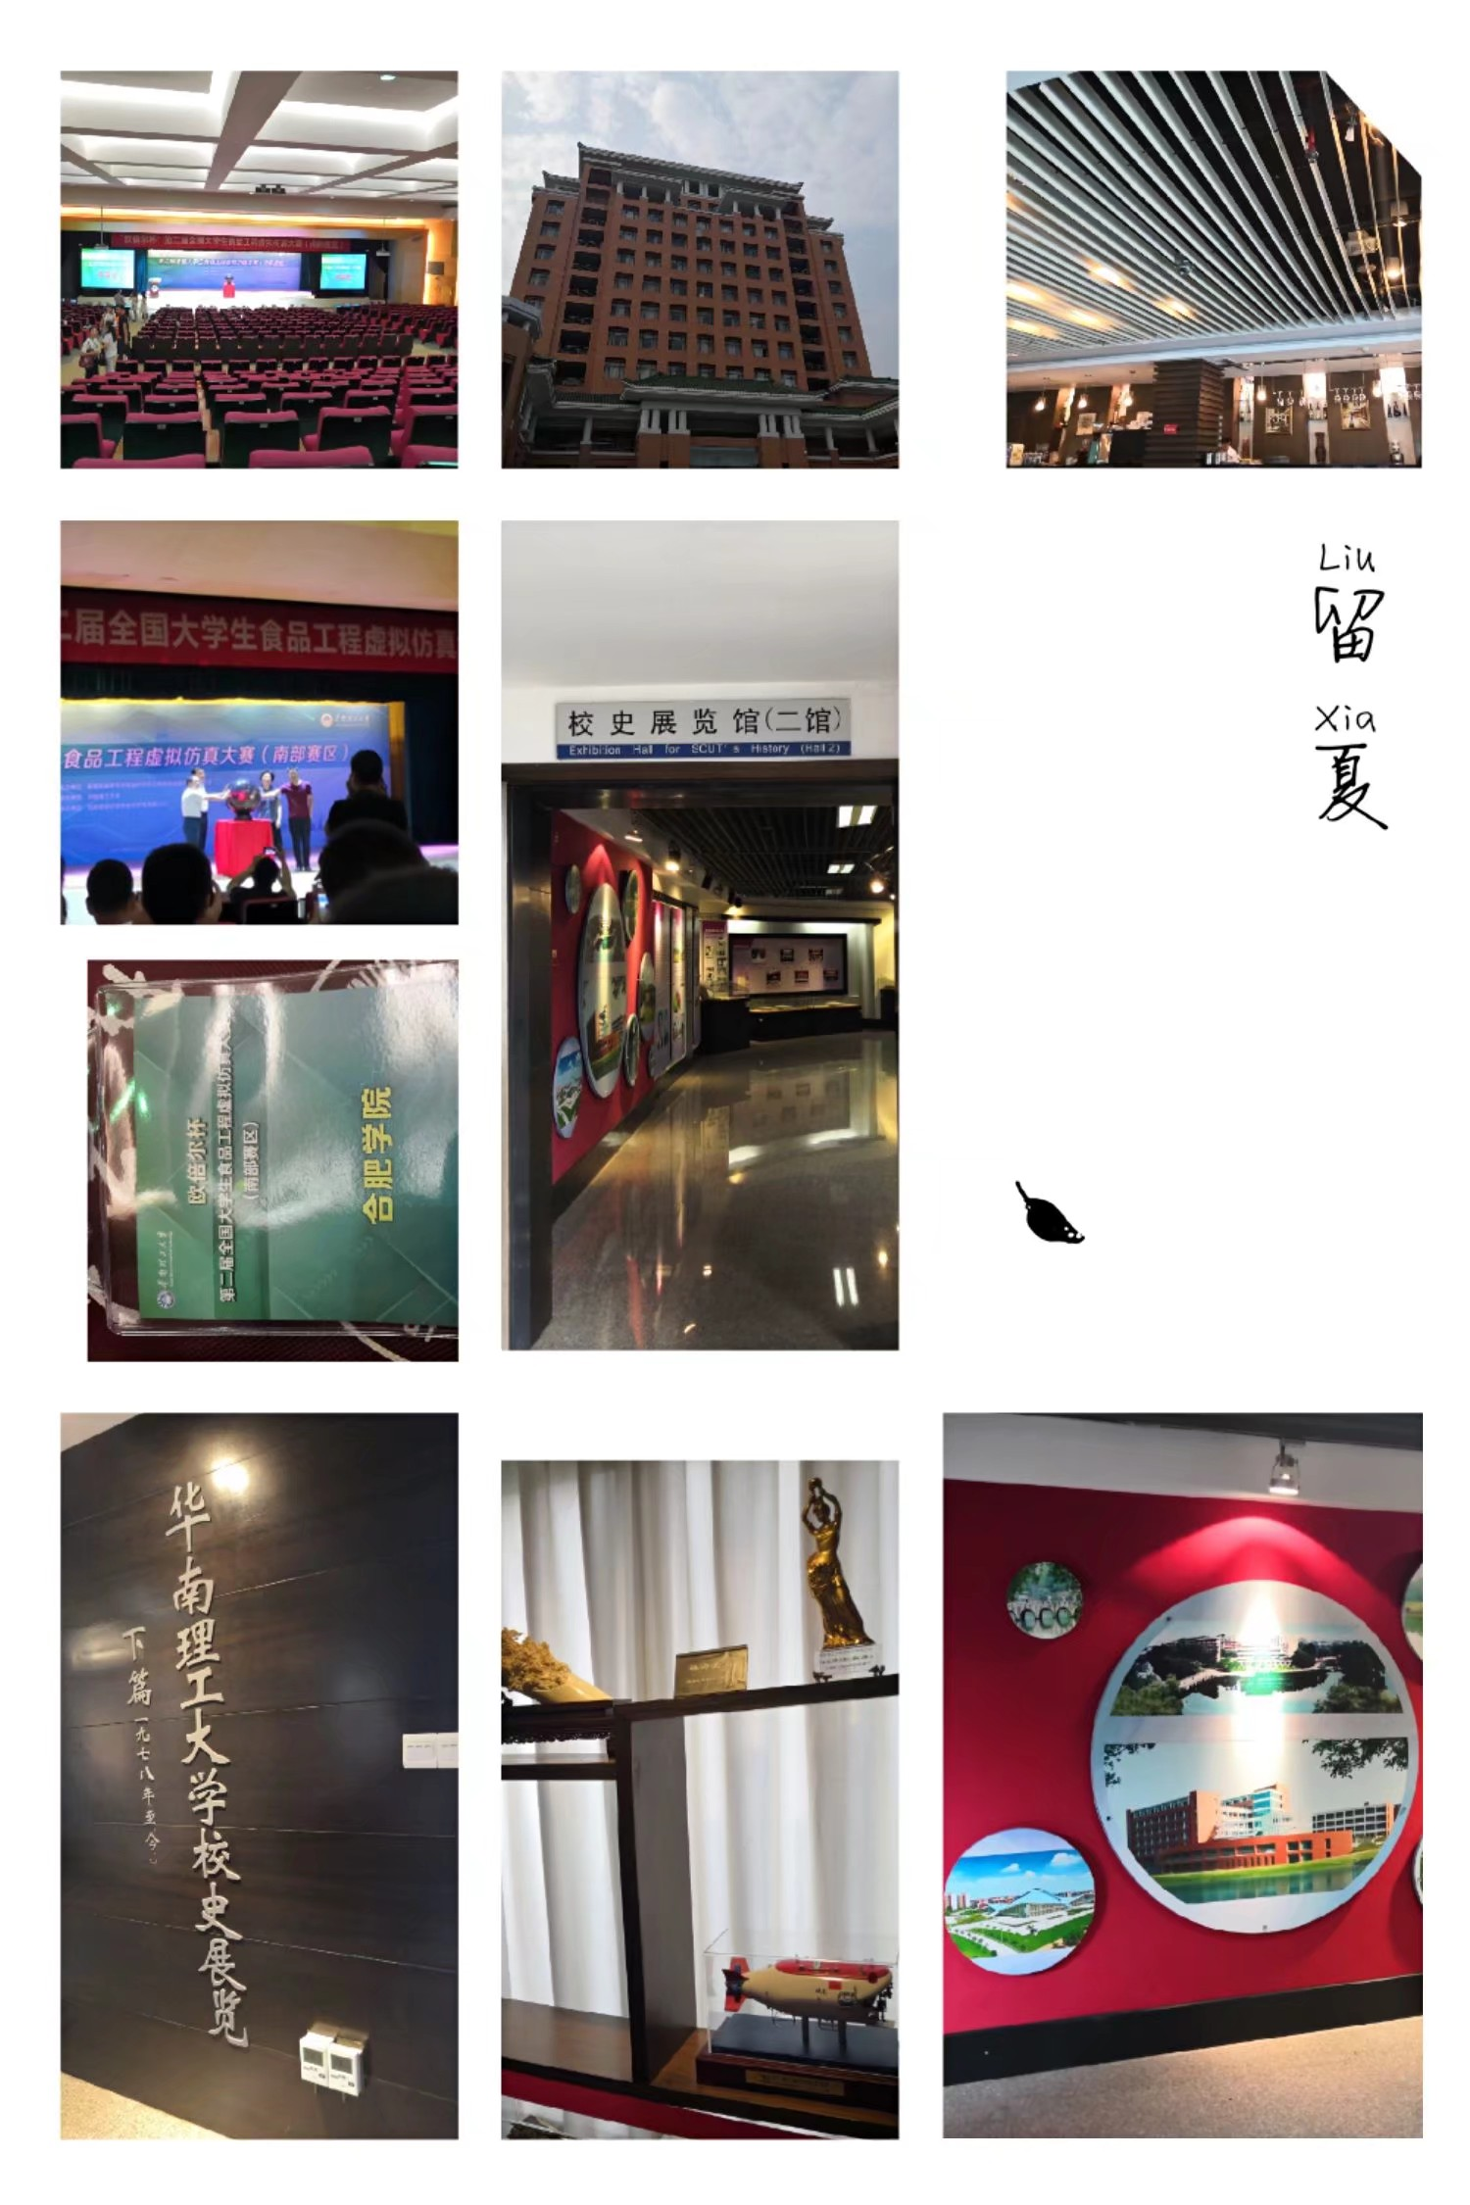
这不仅是一场比赛，也是一次旅行！
不一样的体验，不一样的见识，更多的是自身的成长与能力的提升！

Slide 15
预祝大家取得好成绩！

